Slide 1


FÉLAGSFRÆÐI, 3. ÚTGÁFA
21. kafli FÉLAGSLEGAR HREYFINGAR OG SAMFÉLAGSBREYTINGAR
Myndasýning í PowerPoint

Slide 2
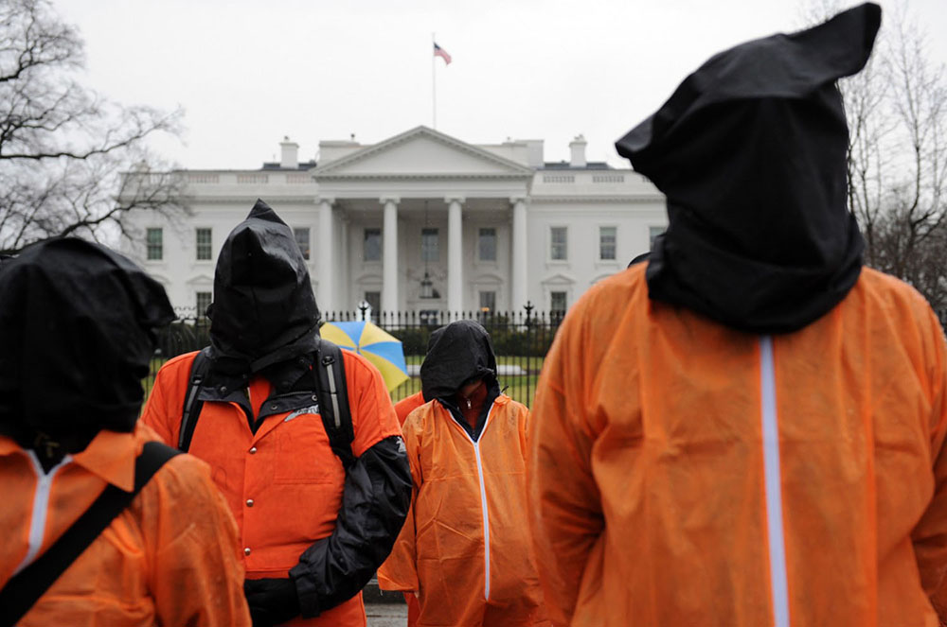
Mynd 21.1
Baráttustarf getur birst í fjölmennum kröfugöngum, ofbeldisfullum átökum, fjáröflun, virkni á samfélagsmiðlum eða þöglum mótmælum.
Á þessari mynd frá 2016 klæðist fólk hettum og fangabúningum til að mótmæla aðstæðum í Guantanamo Bay-fangelsinu. Þar hafði fólk, sem grunað var um hryðjuverk, verið í haldi í meira en áratug án dóms og án þeirra réttinda sem flestir aðrir grunaðir njóta. (Mynd: Debra Sweet/flickr)

Slide 3
Sp.: Hvernig tekur þú oftast þátt í félagslegum hreyfingum eða samfélagsbreytingum?
Ég tek sjaldan þátt í slíku
Ég tek þátt á samfélagsmiðlum
Ég tek þátt í eigin persónu
Ég styrki málstaðinn fjárhagslega

Slide 4
Birtingarmyndir fjöldahegðunar
Fjöldahegðun er óstofnanabundin athöfn sem margir taka þátt í af fúsum og frjálsum vilja
Mannþyrping er tiltölulega stór hópur fólks sem er í návígi
Tilviljanakenndar mannþyrpingar eru fólk sem er í návígi án teljandi samskipta
Hefðbundnar mannþyrpingar eru fólk sem kemur saman vegna skipulagðs viðburðar sem er haldinn reglulega
Tjáningarmannþyrpingar eru mannþyrpingar sem koma saman til að tjá tilfinningar
Aðgerðamannþyrpingar eru mannþyrpingar sem beinast að tiltekinni aðgerð eða markmiði
Fjöldi er tiltölulega stór hópur með sameiginlegt áhugamál, þótt fólkið sé ekki endilega statt nálægt hvert öðru
Almenningur er óskipulagður og fremur dreifður hópur fólks sem aðhyllist sameiginlegar hugmyndir

Slide 5
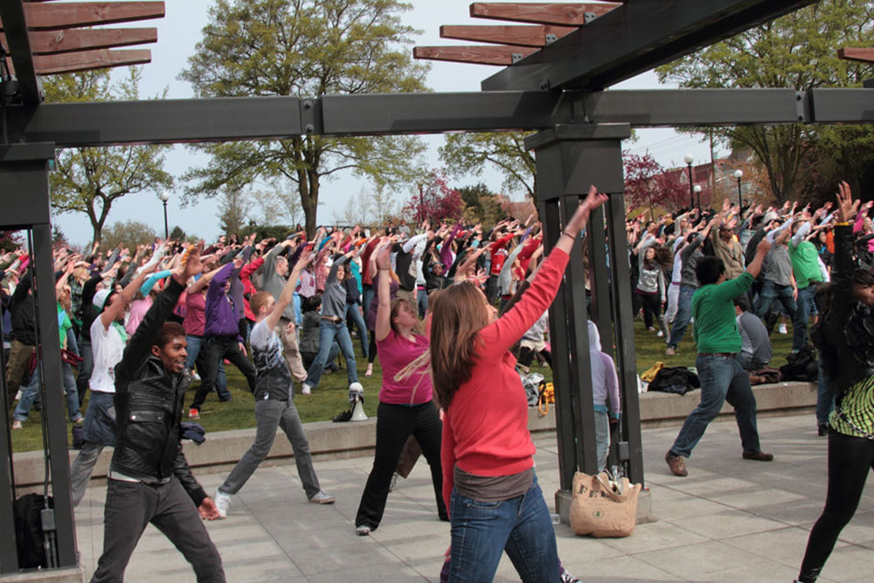
Mynd 21.2
Skemmta allir sér hér? Sumir skyndigjörningar eru pólitísk mótmæli en aðrir eru til skemmtunar. Þessi skyndigjörningur, koddaslagur, var ætlaður til skemmtunar. (Mynd: Mattwi1S0n:/flickr)

Slide 6
Fræðileg sjónarhorn (1. hluti)
Kenning um sjálfsprottin viðmið er sjónarhorn sem leggur áherslu á mikilvægi félagslegra viðmiða í hegðun mannþyrpinga
Virðisaukakenning er virknihyggjukenning sem heldur því fram að nokkur skilyrði þurfi að vera fyrir hendi svo fjöldahegðun geti átt sér stað
Samkomusjónarhorn er kenning sem lítur á einstaklinga í mannþyrpingum sem skynsama gerendur og á mannþyrpingar sem vettvang markvissrar hegðunar og sameiginlegra aðgerða

Slide 7
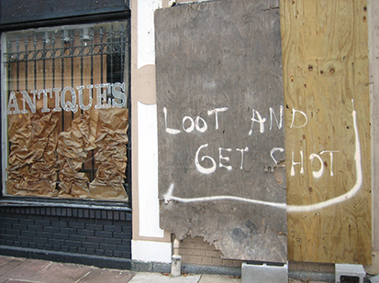
Mynd 21.3
Samkvæmt kenningunni um sjálfsprottin viðmið útveguðu fórnarlömb fellibylsins Katrínar sér nauðsynjar til að lifa af, en utanaðkomandi hefðu undir venjulegum kringumstæðum litið á hegðun þeirra sem gripdeildir. (Mynd: Infrogmation/Wikimedia Commons)

Slide 8
Fræðileg sjónarhorn (2. hluti)
Tegund mannfjölda | Lýsing | Dæmi
Samferðahópar | Fjölskylda og vinir sem ferðast saman | Foreldrar sameinast um akstur með nokkur börn í bíó
Sameiginleg stefna | Allir í hópnum snúa í sömu átt | Hálfhringur umhverfis svið
Sameiginleg hljóðmyndun | Hljóð sem hópur gefur frá sér í sameiningu | Öskur í rússíbana
Sameiginleg orðtjáning | Hópur flytur ræðu eða söng saman og samtímis | Bandaríska hollustueiðnum svarað í skólastofu
Sameiginleg látbragðstjáning | Líkamshlutar mynda tákn | YMCA-dansinn
Sameiginleg meðhöndlun | Hlutir færðir til í sameiningu | Skiltum haldið á lofti á mótmælafundi
Sameiginleg hreyfing | Stefna og hraði hreyfingar að viðburðinum | Börn hlaupa að ísbíl
Clark McPhail greindi ýmsar aðstæður þar sem samsækin og sameiginleg hegðun kemur fram (McPhail 1991).

Slide 9
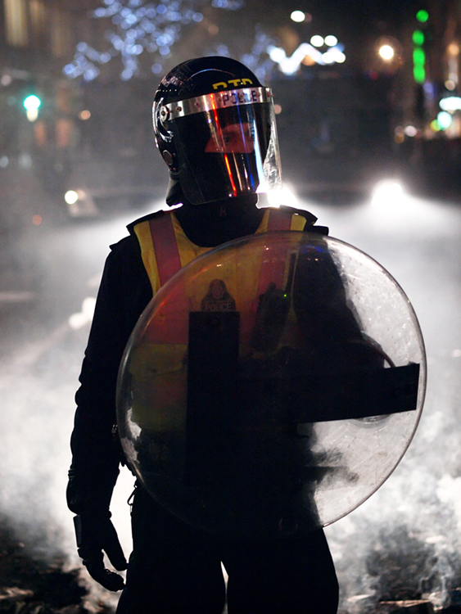
Mynd 21.4
Aðilar félagslegs taumhalds binda enda á fjöldahegðun. (Mynd: hozinja/flickr)

Slide 10
Fræðileg sjónarhorn (3. hluti)
Kenning um sjálfsprottin viðmið er sjónarhorn sem leggur áherslu á mikilvægi félagslegra viðmiða í hegðun mannþyrpinga
Virðisaukakenning er virknihyggjukenning sem heldur því fram að nokkur skilyrði þurfi að vera fyrir hendi svo fjöldahegðun geti átt sér stað
Samkomusjónarhorn er kenning sem lítur á einstaklinga í mannþyrpingum sem skynsama gerendur og á mannþyrpingar sem vettvang markvissrar hegðunar og sameiginlegra aðgerða

Slide 11
Staðbundnar félagslegar hreyfingar
The Cooper Union, háskóli í New York-borg, tilkynnti að vegna óstjórnar í fjármálum og ófyrirséðs samdráttar í kjölfar fjármálakreppunnar 2008 yrðu skólagjöld innheimt í fyrsta sinn.
Cooper Union var stofnaður (og fjármagnaður) á þeirri grundvallarreglu að skólinn innheimti ekki skólagjöld.
Þegar skólinn tilkynnti formlega um áformin um innheimtu skólagjalda hertóku nemendur byggingu og síðar skrifstofu rektors.
Aðgerðir nemendanna áttu að lokum þátt í afsögn rektorsins og gerð fjárhagslegrar endurreisnaráætlunar í samstarfi við ríkissaksóknara fylkisins.
Eftir að tilkynnt hafði verið um verulegan fjárlagahalla lagði ríkisstjóri Wisconsin-fylkis, Scott Walker, fram frumvarp um viðreisn ríkisfjármála sem skerti möguleika stéttarfélaga og annarra samtaka í fylkinu til kjarasamningsgerðar.
Starfsfólk háskólanna í Wisconsin stóð fyrir einni fyrstu mótmælaaðgerðinni gegn ákvörðun Walkers með því að mótmæla á háskólasvæðinu og senda ríkisstjóranum háðsk ástarskilaboð á Valentínusardaginn.

Slide 12
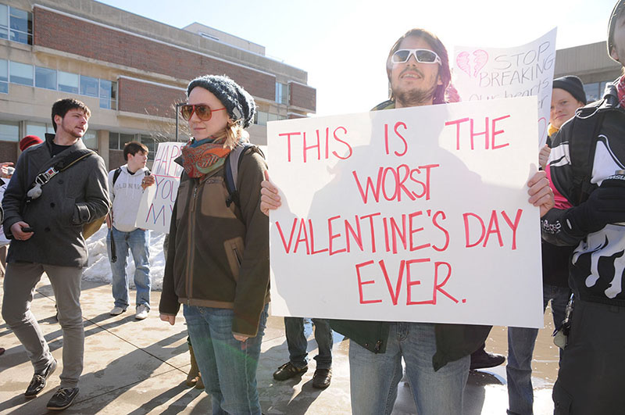
Mynd 21.5
Starfsfólk Wisconsin-háskóla mótmælir lagafrumvarpi sem myndi skerða verulega möguleika þess til að semja um betri laun og starfskjör. (Mynd: marctasman/flickr)

Slide 13
Félagslegar hreyfingar á fylkisvísu
Aðskilnaður Texas:
The Texas Nationalist Movement, Texas Secede! og fleiri samtök hafa lagt fram formlegar tillögur og áætlanir um að hrinda aðskilnaði í framkvæmd – yfirgefa Bandaríkin og stofna sjálfstætt ríki.
Texit er orðið útbreitt viðurnefni og myllumerki hreyfingarinnar.
Febrúar 2021: Lagt var fram frumvarp um þjóðaratkvæðagreiðslu sem myndi hefja formlegar viðræður um stofnun sjálfstæðs ríkis. Flutningsmaður frumvarpsins tók þó fram að því væri fyrst og fremst ætlað að hefja umræðu og mat á hugmyndinni en ekki leiða beint til aðskilnaðar (De Alba 2021).

Slide 14
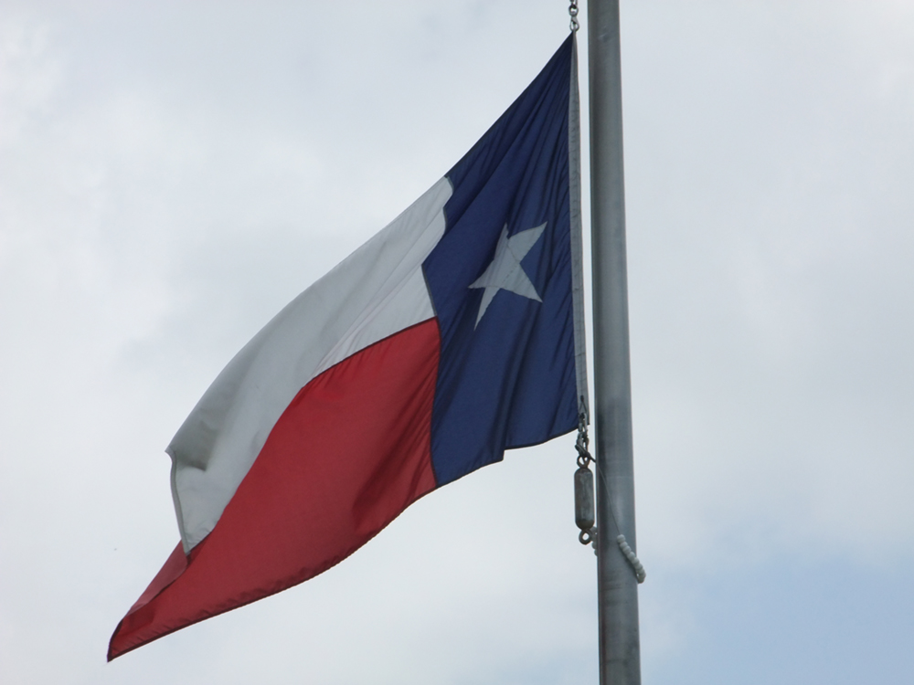
Mynd 21.6
Texas Secede! eru samtök sem vilja að Texas segi sig úr Bandaríkjunum. (Mynd frá Tim Pearce/flickr)

Slide 15
Félagslegar hreyfingar á fylkisvísu, framhald
RFRA-lög
Í kjölfar Obergefell-dómsins samþykkti löggjafarþing Indiana lög um endurreisn trúfrelsis (RFRA, borið fram „rifra").
Lögin voru upphaflega samin fyrir áratugum til að vernda réttindi fólks sem tilheyrði trúarlegum minnihlutahópum. Nýrri RFRA-lög heimila hins vegar einstaklingum, fyrirtækjum og öðrum samtökum að ákveða á grundvelli trúarskoðana hverjum þau veita þjónustu.
Lögin sem samþykkt voru í Arkansas árið 2021 heimiluðu til dæmis læknum að neita sjúklingum um meðferð á grundvelli trúarskoðana læknisins (Associated Press 2021).
Með þessum hætti bregðast samtök og félagslegar hreyfingar á fylkisvísu við ákvörðun sem tekin var á landsvísu.

Slide 16
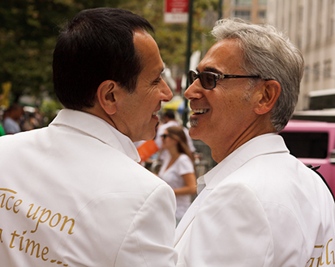
Mynd 21.7
Þegar þetta er skrifað heimila meira en þrjátíu fylki og District of Columbia hjónavígslur para af sama kyni. Erfiðara er að fella úr gildi bann sem er bundið í stjórnarskrá fylkis en bann í almennum fylkislögum, þar sem fleiri atkvæði þarf til að breyta stjórnarskrá.
Eftir að Hæstiréttur Bandaríkjanna felldi úr gildi lykilákvæði laga um vernd hjónabands eiga hjón af sama kyni, sem giftust í fylkjum þar sem slíkt er heimilt, rétt á sömu alríkisbótum og gagnkynhneigð hjón (CNN 2014). (Mynd frá Jose Antonio Navas/flickr)

Slide 17
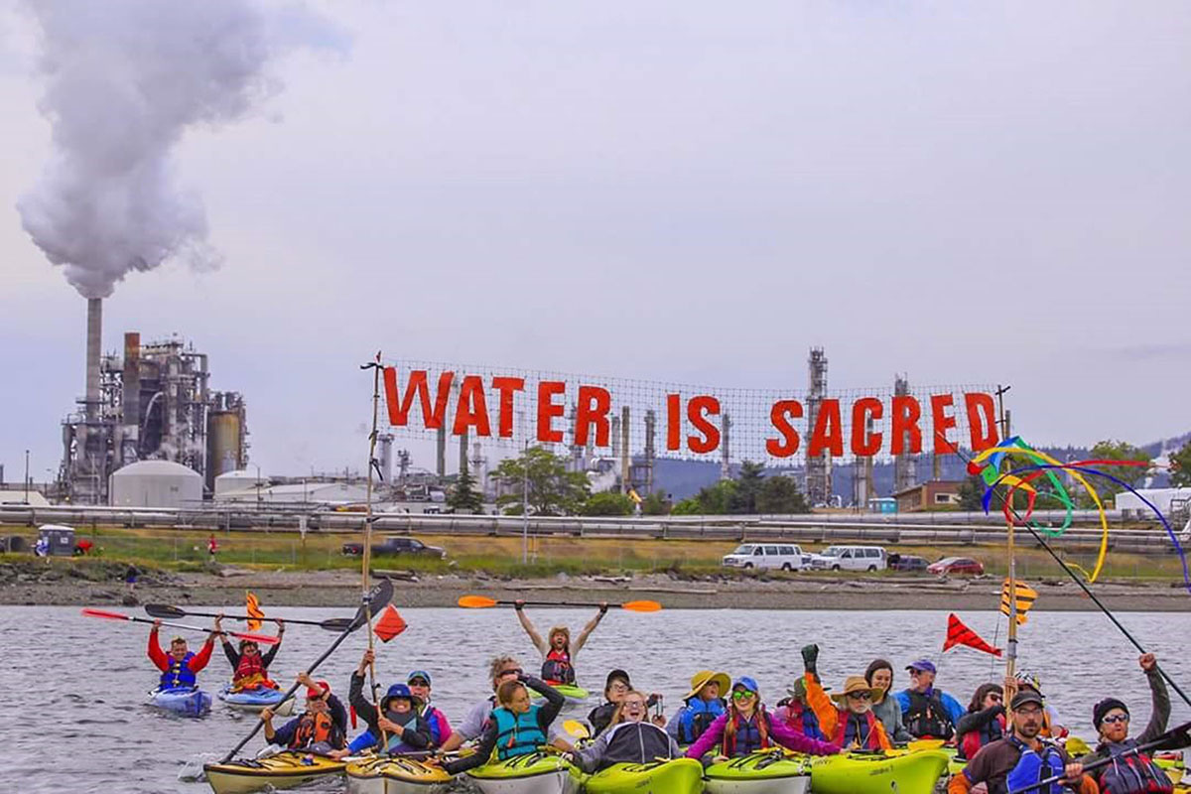
Mynd 21.8
Er líklegra að þessir aðgerðasinnar hafi meiri áhrif á fólk sem sér skiltið þeirra úr landi eða á fólk sem sér myndir af aðgerðinni á samfélagsmiðlum? (Mynd: Backbone Campaign/flickr)

Slide 18
Tegundir félagslegra hreyfinga
Umbótahreyfingar leitast við að breyta tilteknum þáttum samfélagsgerðarinnar
Byltingarhreyfingar leitast við að gerbreyta öllum þáttum samfélagsins
Trúar- og endurlausnarhreyfingar vinna að innri breytingum eða andlegum þroska einstaklinga
Einstaklingsmiðaðar breytingahreyfingar eru félagslegar hreyfingar sem einskorða sig við breytingar sem miða að sjálfsbætingu einstaklinga
Andófshreyfingar leitast við að koma í veg fyrir eða snúa við breytingum á samfélagsgerðinni

Slide 19
Sp.: Hvers konar samfélagslegar aðgerðir telur þú skila mestum árangri?
Friðsamleg mótmæli
Ofbeldisfull mótmæli, skemmdarverk eða sambærilegar aðgerðir
Sniðganga
Fjárframlag
Stuðningur við tiltekna frambjóðendur

Slide 20
Þróunarstig félagslegra hreyfinga
Upphafsstig: Fólk verður vart við tiltekið vandamál og leiðtogar koma fram.
Samþjöppun verður þegar fólk tekur höndum saman, vekur athygli á málefninu og skipuleggur sig.
Stofnanavæðing verður þegar hreyfingin fær fastara skipulag, til dæmis með formlegri skráningu, ráðningu starfsfólks eða miðlægu landsskipulagi með staðbundnum deildum.

Slide 21
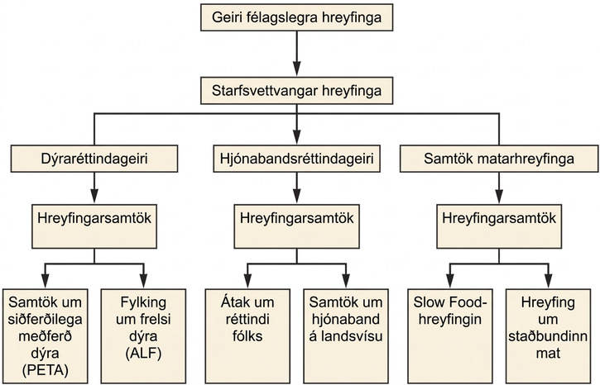
Mynd 21.9: Starfsvettvangur félagslegra hreyfinga
Mörg hreyfingarsamtök sem vinna að sama málefni mynda starfsvettvang félagslegra hreyfinga. Margir slíkir starfsvettvangar mynda geira félagslegra hreyfinga í samfélaginu. Hverjum ætlar þú að verja tíma þínum og fjármunum þegar valkostirnir eru svona margir?

Slide 22
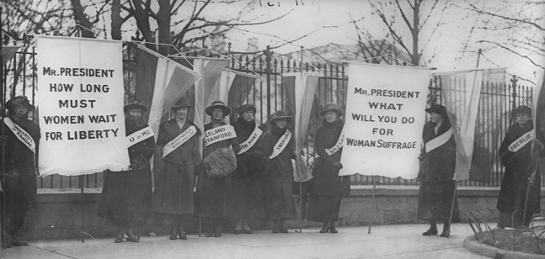
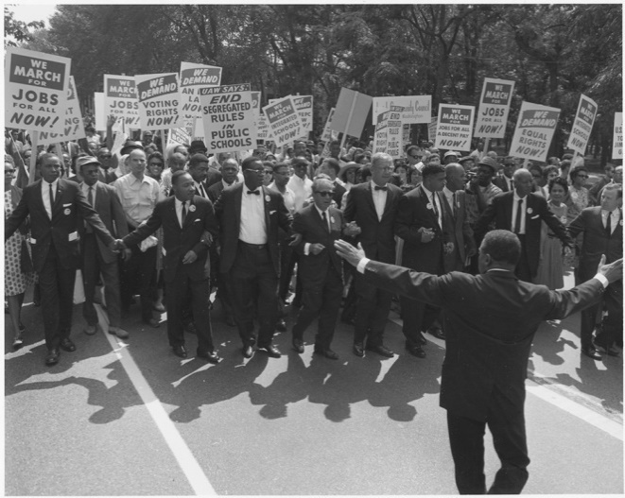
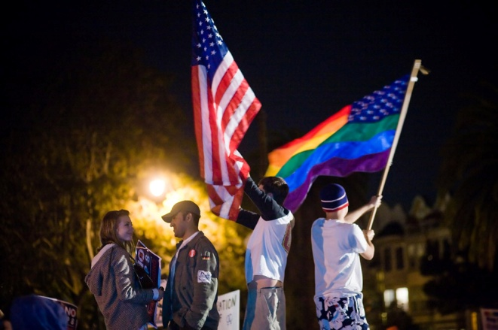
Mynd 21.10
Útvíkkun verður þegar félagslegar hreyfingar tengjast skyldum málstað. Réttindi kvenna, kynþáttajafnrétti og réttindabarátta hinsegin fólks varða öll mannréttindi. (Myndir (a) og (b): Wikimedia Commons; mynd (c): Charlie Nguyen/flickr)

Slide 23
Sp.: Hvað tengir þú helst við orðin Black Lives Matter?
Merkingarbært myllumerki
Leið til að sýna stuðning
Persónulega sannfæringu
Samtök

Slide 24
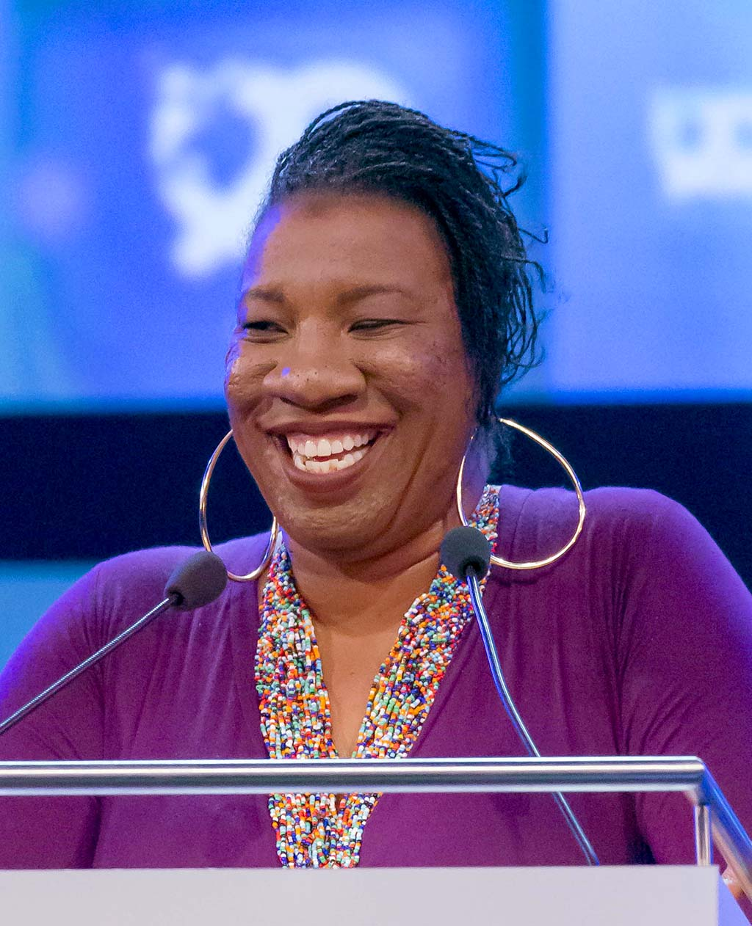
Hvað er félagsleg hreyfing?
Árið 2006 mótaði Tarana Burke hugtakið „MeToo“ til að vekja athygli á kynferðislegri áreitni og ofbeldi og styðja þau sem höfðu orðið fyrir slíku.
Nokkrum árum síðar komst hugtakið aftur í almenna umræðu með MeToo-hreyfingunni, sem fékk einkum byr undir báða vængi á samfélagsmiðlum.
„Ég held að við verðum að gæta að því hvað við köllum hreyfinguna. Eitt af því sem ég hef lært á síðustu tveimur árum er að fólk skilur ekki í raun hvað hreyfing er eða hvernig hún er skilgreind. Fólkið sem notaði myllumerkið á netinu varð til þess að Me Too komst í almenna umræðu. Fjölmiðlar beindu sjónum að hraðri útbreiðslu Me Too og þeim sem voru sakaðir. Það var vinsæl frétt sem spratt af myllumerkinu. Hreyfingin felst í því starfi sem samtök okkar og önnur sambærileg samtök vinna til að styðja þolendur og hvetja fólk til aðgerða.“
(Walsh 2020). Mynd: Marco Vela

Slide 25
Sp.: Hvers konar félagslegri hreyfingu er líklegast að þú takir þátt í?
Umhverfishreyfingum
Mannréttinda- eða jafnréttishreyfingum
Trúarhreyfingum
Hreyfingum gegn fátækt eða hungri
Hreyfingum fyrir réttindum launafólks
Dýraréttindahreyfingar
Stjórnmálahreyfingar tengdar tilteknum frambjóðendum eða flokkum
Annað

Slide 26
Sterk tengsl, veik tengsl og félagslegar hreyfingar
Fyrirbærið sterk tengsl: Fólk er mun líklegra til að halda þátttöku sinni áfram og flýja ekki heim í öryggið ef nánir vinir þess taka einnig þátt.
Fyrirbærið veik tengsl: Fólk tekur ekki virkan þátt og finnur ekki fyrir nánum tengslum við aðra í hreyfingunni. Því gefst það frekar upp þegar erfiðleikar eða áhætta steðja að.
Samfélagsmiðlar höfðu verið taldir einkennast af „veikum tengslum“ (McAdam 1993 og Brown 2011), en hjá sumum geta þeir tengst sterkari böndum eða stuðlað að myndun þeirra.
Ef fólk sem hefur árum saman aðeins þekkst úr nethópi hittist til dæmis augliti til auglitis á viðburði getur það fundið fyrir mun sterkari tengslum þar og síðar en fólk sem hafði aldrei átt samskipti áður.

Slide 27
Öflun og virkjun úrræða
Kenning um öflun og virkjun úrræða skýrir árangur félagslegra hreyfinga út frá getu þeirra til að afla úrræða og virkja einstaklinga
Núverandi geiri félagslegra hreyfinga nær yfir marga starfsvettvanga félagslegra hreyfinga í samfélagi, jafnvel þótt þátttakendur þeirra og markmið séu mjög ólík
Starfsvettvangur félagslegra hreyfinga er heild hreyfingarsamtaka sem vinna að svipuðum markmiðum

Slide 28
Römmun
Greiningarrömmun setur samfélagslegt vandamál fram á skýran og auðskilinn hátt
Lausnarrömmun felur í sér að félagsleg hreyfing setji fram skýra lausn og leið til að hrinda henni í framkvæmd
Hvatningarrömmun er hvatning til aðgerða
Samræming ramma felst í að nota tengingu, eflingu, útvíkkun og umbreytingu með viðvarandi og markvissum hætti til að fá fólk til liðs við hreyfingu

Slide 29
nútímavæðing
Nútímavæðing felur í sér aukna sérhæfingu í störfum fólks og hlutverkum þess í samfélaginu og er knúin áfram af framförum í tækni og þekkingu.
Almennt gerum við ráð fyrir að nútímavæðing sé jákvæð:
  Ný tækni getur til dæmis dregið úr vandanum við vatnsburð sem áður var fjallað um – svo sem með brunnum eða vatnshreinsikerfum.
Áhrifin geta þó verið neikvæð:
  Nýtt orkuver á svæði getur til dæmis mengað vatnið þar og valdið veikindum hjá fólki sem notar brunnana. Þegar fólk eða samfélög eru orðin háð staðbundnum vatnsbólum er oft ekki aftur snúið.
Nútímavæðing getur leyst sum vandamál en skapað önnur.
  Ójöfnuður í nýtingu tækninnar eða fræðslu um hana
  Breytingar á sjálfsmynd, færni fólks og sjálfsvirðingu

Slide 30
Sp.: Telur þú almennt að nýlegar birtingarmyndir nútímavæðingar hafi haft góð eða slæm áhrif á okkur?
Ég tel að þær bæti aðstæður
Ég tel að þær geri aðstæður verri
Þetta viðbótarefni OpenStax er © Rice University og gefið út samkvæmt alþjóðlega CC BY-NC-SA 4.0 leyfinu. Aðeins má afrita það eða breyta því í óviðskiptalegum tilgangi, en geta verður OpenStax og Rice University sem rétthafa og tilgreina allar breytingar. Allar aðlaganir verður að gefa út með sams konar leyfi.

